Slide 1
ALCANZANDO LA NOTA
ARQUITECTURA DE SOFTWARE
Dillan Alexander Asprilla Sanchez - 93009
Gustavo Adolfo Camargo Pineda - 86521
Juan Manuel Conde Aldana - 81628

Slide 2
Agenda
Contexto
Requerimientos Funcionales
Requerimientos NO Funcionales
Atributos de Calidad
Drivers Arquitectonicos
Tacticas para Atributos de Calidad
Patrones Arquitectonicos
Estrategias
Vistas

Slide 3
Contexto
El Ministerio de Educación impulsa la creación de un sistema nacional unificado para la aplicación y calificación de pruebas estandarizadas en todos los colegios del país. El objetivo es garantizar equidad, transparencia y trazabilidad en los procesos de evaluación, permitiendo comparar resultados entre instituciones, profesores y estudiantes de manera objetiva y consistente.
El sistema deberá dar servicio a:
≈ 40 000 estudiantes, quienes solo podrán presentar las pruebas dentro de los centros de evaluación oficialmente designados, bajo condiciones controladas que preserven la integridad del examen.
≈ 2 000 calificadores, responsables de ingresar manualmente las notas de las preguntas de respuesta corta y ensayos.
≈ 50 administradores, encargados de la gestión operativa y el soporte del sistema.
Las pruebas incluirán preguntas de selección múltiple, respuesta corta y ensayos. El sistema deberá consolidar los resultados nacionales en un repositorio único que permita emitir reportes detallados sobre qué estudiantes presentaron la prueba y qué puntaje obtuvieron.
Cualquier modificación a las calificaciones requerirá la aprobación de tres entidades gubernamentales, asegurando un estricto control de calidad y legitimidad de los resultados. Además, el proyecto debe gestionar su presupuesto de manera justificable cada año fiscal. Dado que el país no cuenta con infraestructura propia de hosting, se recurre a un proveedor externo; por ello, el modelo de costos operativos deberá ser transparente, escalable y sujeto a revisión periódica.

Slide 4
Requerimientos funcionales

Slide 5
Requerimientos no funcionales

Slide 6
Atributos de calidad

Slide 7
Ponderación

Slide 8
Drivers Arquitectonicos

Slide 9
Tácticas de Arquitectura
Disponibilidad
Tácticas para Detección Proactiva
Circuit Breaker distribuido Biblioteca de resiliencia en cada microservicio; tras N fallos abre el circuito 60 s, evitando la cascada.en modo Multi-AZ para garantizar la disponibilidad de datos.
Health-checks sintéticos multi-AZ Probes externos emulan flujos de usuario cada 60 s; errores consecutivos disparan alarmas de alta prioridad.
Tácticas para Recuperación Automática
Configuración activo/activo Aurora Serverless v2, DynamoDB global tables y EventBridge replicados en dos zonas; fail-over DNS < 30 s.
Reintentos con back-off exponencial + Jitter Aplicados en SDK AWS y colas SQS para absorber fallos transitorios.
Tácticas para Resiliencia Verificada
GameDay trimestral Inyección de fallos (SsmChaos, Fault Injection Simulator) con métricas de éxito pactadas: RTO ≤ 30 min, Error rate ≤ 0.1 %.

Slide 10
Tácticas de Arquitectura
Seguridad
Tácticas para Autenticación y Autorización
Cognito + MFA adaptativa TOTP obligatorio para calificadores/administradores; estudiantes usan contraseña fuerte y verificación de centro/IP.
RBAC granular en IAM Políticas mínimas; separación de duties entre operación y desarrollo (principio PoLP).
Tácticas para Protección de Datos
Cifrado “defence-in-depth” TLS 1.3 en tránsito; AES-256 en reposo con KMS keys separadas por dominio de datos.
Ledger Database para calificaciones Registro inmutable (Q LDB o DynamoDB + AWS Audit Manager) garante de no repudio.
Tokenización PII Identificadores sensibles reemplazados por UUID; tabla de look-up cifrada con acceso restringido al módulo “Identity”.

Slide 11
Tácticas de Arquitectura
Rendimiento
Tácticas para Gestión Eficiente de Recursos
Caché multinivel CloudFront para assets; API Gateway caching; DynamoDB DAX para lecturas “hot”; ElastiCache Redis para métricas de examen.
Persistencia optimizada Particionamiento por ExamId + StudentId; índices proyectados minimizan hot partitions.
Procesamiento asíncrono Preguntas de ensayo y reporting en colas
SQS → Lambda → Step Functions, aislando picos de carga.
Tácticas de Elasticidad Controlada
Provisioned Concurrency programado Lambdas del flujo de examen precalentadas 15 min antes del inicio oficial.
Auto-scaling basado en métricas Target tracking para throughput API y consumo de stream DynamoDB; escala lineal 1:2500 usuarios.

Slide 12
Estrategias de Arquitectura
Macro-topología Microservicios orientados a dominio (P-1) desplegados sobre un entorno Serverless-first (P-5). Cada microservicio publica y consume eventos en un bus EDA (P-2).
Canal seguro de borde Un Backend-for-Frontend (P-4) en API Gateway actúa como puerta única: aplica MFA, rate limiting y rutinas de validación antes de encaminar llamadas al dominio correspondiente.
Persistencia y auditoría Los microservicios Grading y Approval emplean CQRS + Event Sourcing (P-3) sobre un almacén de eventos cifrado; las proyecciones de lectura sirven al BFF con baja latencia.
Resiliencia transversal Patrones Bulkhead, Circuit Breaker y Retry (P-6) envuelven las invocaciones internas; se instrumentan mediante bibliotecas compartidas declaradas en cada Lambda.
Estructura interna Cada servicio adopta una arquitectura Hexagonal (P-7) para aislar el núcleo de dominio de sus adaptadores (REST, eventos, persistencia).

Slide 13
Estrategias de Arquitectura

Slide 14
Patrones Arquitectonicos

Slide 15
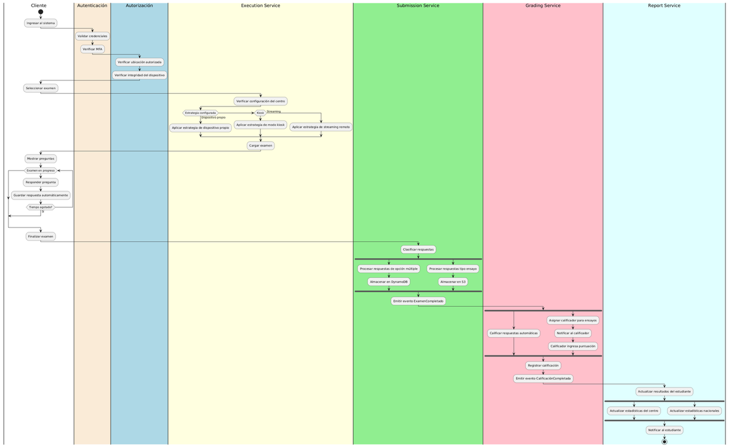
Vista logica

Slide 16
Catalogo de elementos
Elemento | Descripción | Rol en el Flujo
Cliente | Interfaz de usuario para estudiantes | Permite la interacción del estudiante con el sistema de exámenes
Autenticación | Proceso de verificación de identidad | Valida que el usuario sea quien dice ser mediante credenciales y MFA
Autorización | Control de acceso basado en ubicación y dispositivo | Garantiza que el examen se realice solo en centros autorizados y con dispositivos seguros
Execution Service | Controlador de la estrategia de ejecución | Implementa el patrón Strategy para adaptar la experiencia según el modo configurado
Submission Service | Procesador de respuestas | Clasifica y almacena las respuestas en el repositorio adecuado según su tipo
Grading Service | Gestor de calificaciones | Coordina la evaluación automática y manual de las respuestas
Report Service | Consolidador de resultados | Agrega la información y actualiza estadísticas en todos los niveles

Slide 17
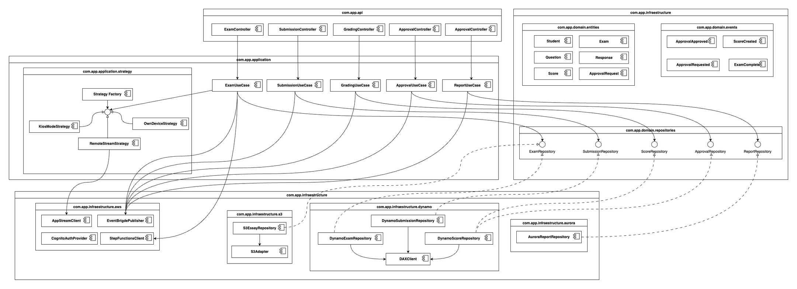
Vista de implementacion

Slide 18
Catalogo de elementos

Slide 19
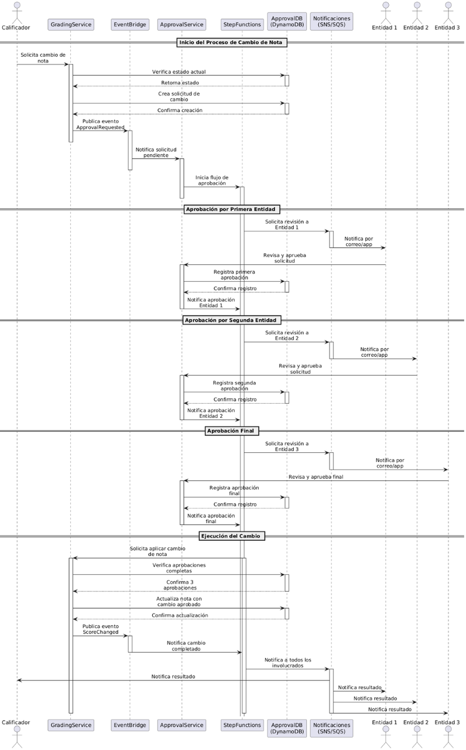
Vista de procesos

Slide 20
Catalogo de elementos

Slide 21
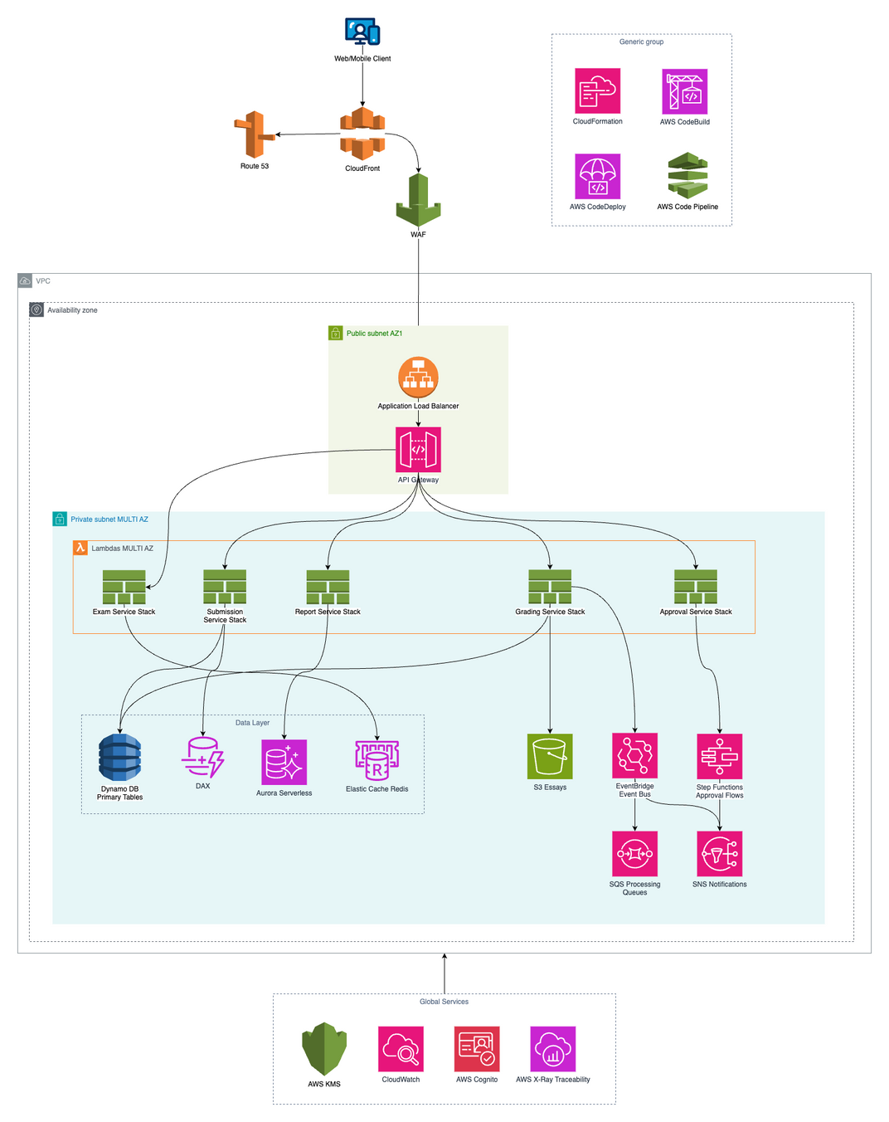
Vista fisica

Slide 22
Catalogo de elementos

